Slide 1
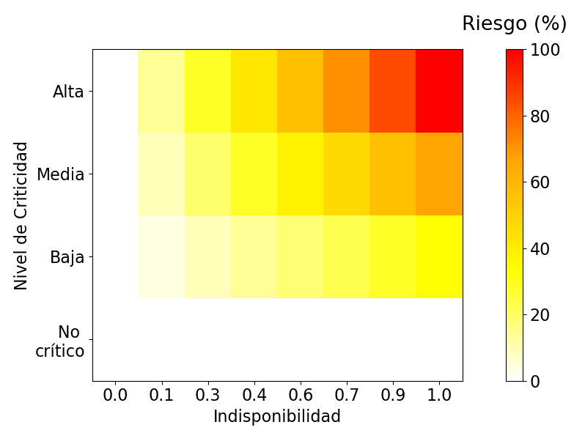

Guía sobre reportes automáticos:
Sistema Remoto
Sistema Central
Este documento describe detalles referentes a los reportes enviados de manera automática.
Nivel de criticidad: Describe la prioridad y la importancia que tiene un componente para el sistema en general, su apreciación esta el rango de [0, 1]:
Alto: 1
Medio: 0.67
Bajo: 0.33
No crítico: 0
Por ejemplo: Tiene alta criticidad la adquisición de datos de aquellos elementos que son importantes para la operación del S.N.I y las interconexiones.
Centrales de Generación superior a 50 MW
S/E del circuito de 500 kV
S/E del anillo de 230 kV
Fig 1. Matriz de riesgo

Slide 2

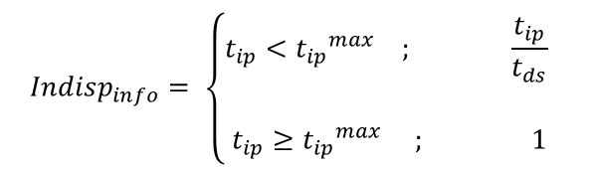

Disponibilidad: Es el grado en que un elemento se encuentra en un estado específico operable y comprometible a la tarea que le corresponde. Se la evalúa como:
Disponibilidad de información del sistema EMS: La regulación ARCONEL 003/16, estipula: “Los sistemas de adquisición de datos y comunicaciones utilizados por los participantes del SNI, para transmitir información de tiempo real al CENACE, deben cumplir con una disponibilidad mensual mayor o igual al 99.5% (3.6 horas de indisponibilidad máxima en el mes) para la información entregada por los participantes del SEE…”. De esta estipulación se considera que una indisponibilidad superior a 3.6 horas, es lo máximo permisible, por lo que la indisponibilidad queda expresada como:
$$Disponibilidad\left(\%\right)= \frac{tiempo_en_estado_operable}{tiempo_deseable_de_operación}∗100$$
El tiempo deseable de operación excluye aquellos eventos en los que el elemento estuvo inoperable debido a acciones planificadas: mantenimiento, cambios de equipo, diagnósticos, etc.
$$Indisp_{info}= \left\{\begin{aligned}t_{ip}<{t_{ip}}^{max} ; \frac{t_{ip}}{t_{ds}} \\ \\ t_{ip}≥{t_{ip}}^{max} ; 1\end{aligned}\right.$$
Indisponibilidad: Inverso a la disponibilidad, indica el grado en el que un elemento no puede ser utilizado para la tarea que le corresponde:
Donde:
$$Indisponibilidad\left(\%\right)= \frac{tiempo_en_estado_inoperable}{tiempo_deseable_de_operación}∗100$$
$Indisp_{info}$ Indisponibilidad de una fuente de información
$t_{ip}$ Tiempo en estado inoperable
$$Indisponibilidad\left(\%\right)= 100 −Disponibilidad(\%)$$
${t_{ip}}^{max}$ Tiempo máximo permisible en estado inoperable
$t_{ds}$ Tiempo deseable de operación

Slide 3

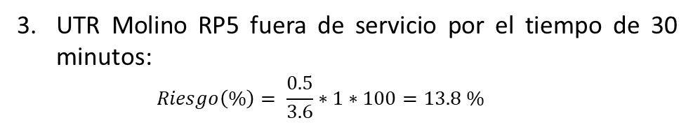
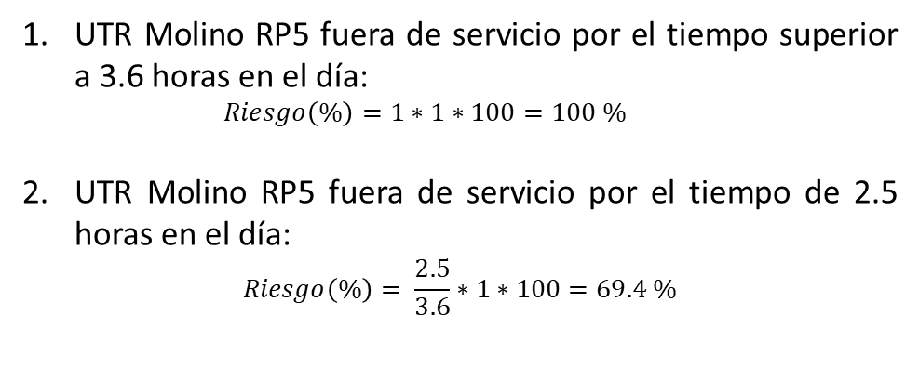
Riesgo: Denotación de vulnerabilidad de un elemento en las condiciones a la que esta expuesta. Para propósitos de los reportes automáticos se calcula como:
UTR Molino RP5 fuera de servicio por el tiempo de 30 minutos:
$$Riesgo\left(\%\right)= \frac{0.5}{3.6}∗1∗100=13.8 \%$$
$Riesgo\left(\%\right)=Indisp_{info}∗N_{cri}∗100$
Donde:
$Indisp_{info}$ Indisponibilidad de una fuente de información
$N_{cri}$ Nivel de criticidad del elemento
3
2
1
La figura 1 muestra la matriz de riesgo expresada en porcentaje y considera en su cálculo la indisponibilidad de información y el nivel de criticidad.
Ejemplos:
* Los siguientes ejemplos hipotéticos consideran que la fuente de información es única, o no tiene puntos redundantes, para aquellos puntos redundantes la formula de indisponibilidad deberá considerar ambas fuentes.
UTR Molino RP5 fuera de servicio por el tiempo superior a 3.6 horas en el día:
$$Riesgo\left(\%\right)=1∗1∗100=100 \%$$
UTR Molino RP5 fuera de servicio por el tiempo de 2.5 horas en el día:
$$Riesgo\left(\%\right)= \frac{2.5}{3.6}∗1∗100=69.4 \%$$

